Slide 1

HƯỚNG DẪN BÀI TẬP HASH TABLE
CYBERLEARN.VN

Slide 2
Nội Dung
Sắp xếp task được giao – Queue
Ứng dụng cấu trúc bảng băm (hashing table) trong thuật toán tìm kiếm sinh viên (giải quyết đụng độ bằng DSLK)
Để đơn giản đối tượng Sinh Vien có 2 thuộc tính : id và name
Các chức năng :
- Thêm mới sinh viên
- Tìm kiếm sinh viên theo Id
- Xóa sinh viên theo id
- In Danh sách các sinh viên

Slide 3
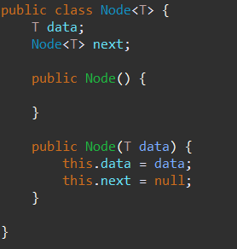
Khai báo cấu trúc 1 Node
Cơ bản một Node sẽ gồm một value(data) và một biến trỏ tới phần tử tiếp theo (next)

Slide 4


Khai báo đối tượng SinhVien (Student)
Note: class Student có các phương thức getter, setter
Notes:
gán giá trị mặc định cho biến trong trường hợp biến đó đang có giá trị là falsy value như null, undefined, false, NaN, … .

Slide 5
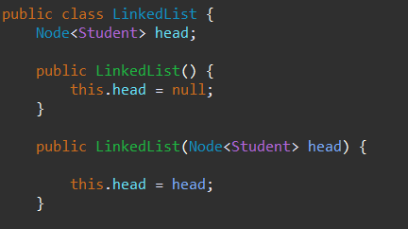
Khai báo class LinkedList (class này đã hướng dẫn cài đặt bài tập DSLK)

Slide 6
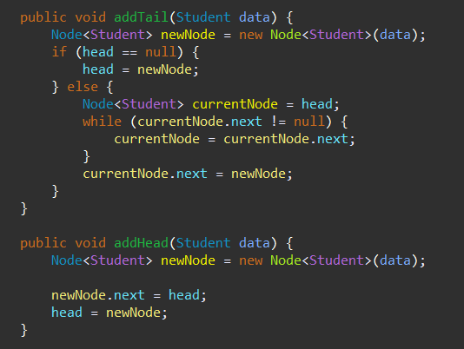

Các hàm cơ bản của DSLK
Hàm addTail : Thêm phần tử vào cuối DSLK
Hàm addHead : Thêm phần tử vào đầu DSLK

Slide 7
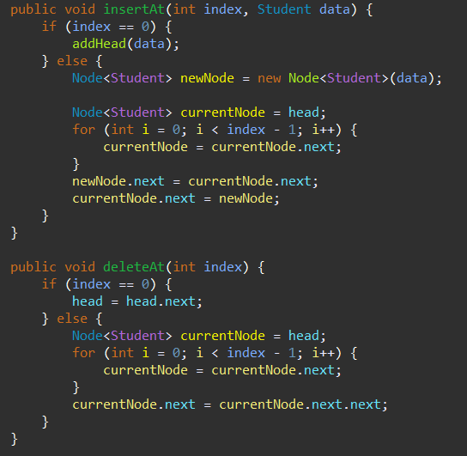
Các hàm cơ bản của DSLK
Hàm insertAt : Thêm mới phần tử DSLK tại vị trí mà bạn muốn
Hàm deleteAt : Xóa phần tử DSLK tại 1 vị trí

Slide 8
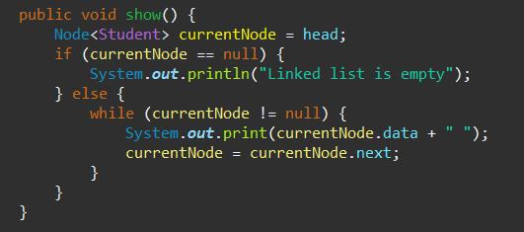
Các hàm cơ bản của DSLK
Hàm in phần tử trong DSLK

Slide 9
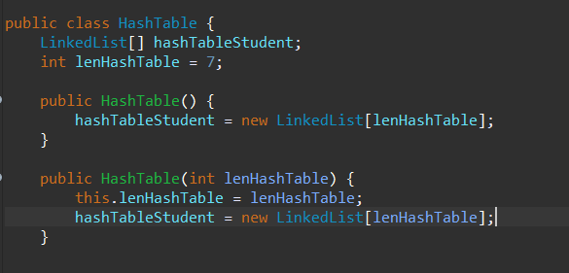
Cài đặt class HashTable
- Do chúng ta cài đặt HashTable với xử lý đụng độ bằng DSLK nên mỗi ô trong HashTable là 1 DSLK
- lenHashTable : độ lớn của table, mặc định = 7 - LinkedList[] hashTableStudent : Mảng DSLK, mỗi phần tử là 1 DSLK
Ta có thể cập nhật độ dài của bảng băm thông qua 2 constructor này

Slide 10
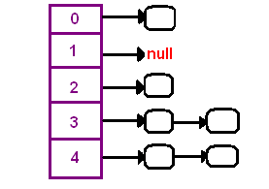

Cài đặt class HashTable
Minh họa bảng băm với mỗi ô là 1 DSLK

Slide 11
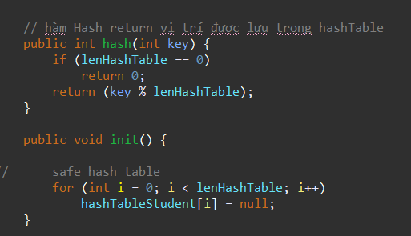
Cài đặt class HashTable
Hàm hash() : hàm này trả về vị trí được lưu trong bảng băm
Note: Các bạn có thể tự cài đặt hàm này , miễn chỉ cần trả về vị trí cần lưu trong bảng băm
Ở đây, đơn giản mình lấy key % độ dài ➔ giá trị trả về sẽ luôn luôn tồn tại trong bảng băm
Hàm này gán giá trị khởi tạo cho bảng băm

Slide 12
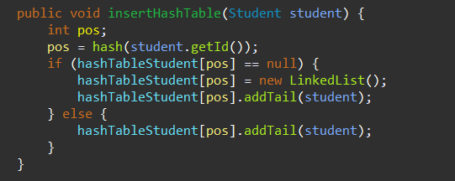
Cài đặt class HashTable
Hàm insertHashTable : Thêm mới sinh viên vào bảng băm, key ở đây là id của Student
Step 1: Truyền id của Student vào hàm hash() để lấy được vị trí lưu trong bảng băm (pos)
Step 2 : Kiểm tra xem tại vị trí đó, bảng băm đã chứa phần tử nào chưa
Step 3 : Nếu chưa, tại vị trí đó khởi tạo 1 DSLK để chứa student sắp lưu
Step 4 : Nếu tại vị trí đó đã lưu rồi, chỉ cần thêm vào cuối DSLK
Nhắc lại:
LinkedList[] hashTableStudent : Mảng DSLK, mỗi phần tử là 1 DSLK
→ hashTableStudent[pos] → đây là 1 phần tử kiểu là DSLK

Slide 13
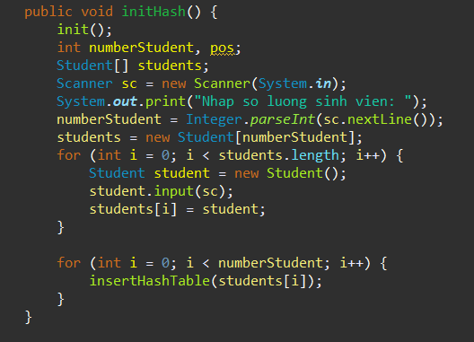
Cài đặt class HashTable
Hàm initHash() : Hàm nhập Sinh Viên
Ta khai báo các biến :
numberStudent : Số lượng Sinh Viên cần nhập
Students[] : Mảng Sinh Viên
- Sau khi nhập thì dùng hàm insertHashTable để băm mảng Sinh Viên vào bảng băm
Note : Các bạn có thể xài hàm insertHashTable() tại đây cũng được nhé, sau khi input thì thêm mới vào bảng băm luôn, bỏ dòng students[i] = student

Slide 14
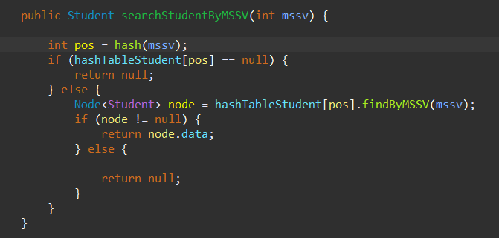
Cài đặt class HashTable
Hàm searchStudentByMSSV : tham số truyền vào là mã số của sinh viên cần tìm (id)
Step 1: Ta cần tìm được vị trí của sinh viên thông qua hàm hash
Step 2: Kiểm tra trong bảng băm tại vị trí đó, nếu không có sinh viên thì return null
Step 3: Nếu khác null, ta cần kiểm tra xem trong DSLK tại vị trí đó có mã số sinh viên nào tương ứng hay không, thông qua cài đặt hàm findByMSSV() trong DSLK
Nếu trong DSLK không có Node nào có MSSV tương ứng thì return null
Nếu có thì trả về data của Node

Slide 15
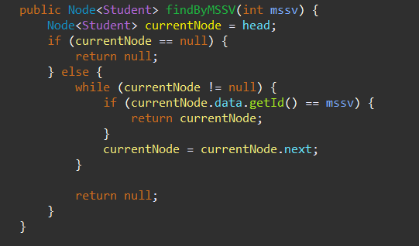
Cài đặt class HashTable
Hàm findByMSSV() : tham số truyền vào là mã số của sinh viên cần tìm (id)
Step 1: Ta cần khai báo 1 biến chạy để duyệt DSLK → currentNode
Step 2: Kiểm tra DSLK hiện tại có phần tử hay không, không thì return null
Step 3: Nếu currentNode khác null, ta duyệt phần tử trong DSLK để kiểm tra Id, nếu trùng thì trả về Node tương ứng
Không thì return null

Slide 16
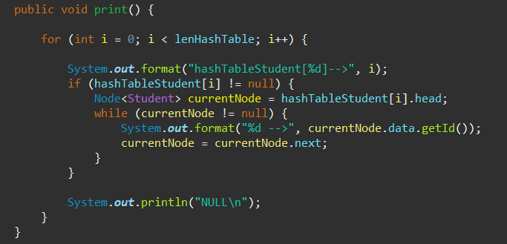
Cài đặt class HashTable
Hàm in các phần tử trong bảng băm

Slide 17
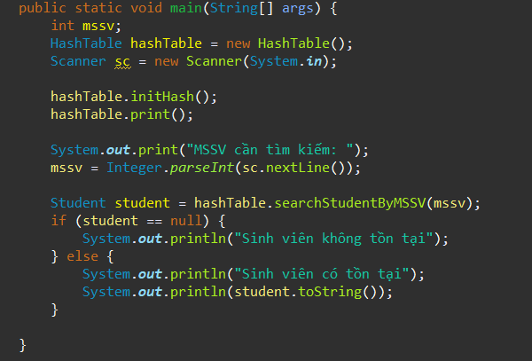
Hướng dẫn giải
Ở hàm main ta khai báo đối tượng hashTable, mssv cần tìm
Dữ liệu mẫu :
Các bạn nên thêm các Student có Id = 1,2,3,8,9,10

Slide 18
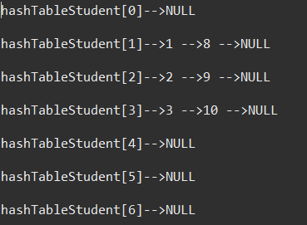


Run chương trình

